Slide 1
基本查询语句
查询某个表的某几列
  SELECT 列名1，列名2，…… FROM 表名;
查询某个表的所有列
  SELECT * FROM 表名;

Slide 2
基本查询示例
查询某个表的某几列
  SELECT empno，ename FROM emp;
查询某个表的所有列
  SELECT * FROM dept;

Slide 3
关键字&标识符的大小写
关键字不区分大小写
  例如SELECT,FROM大小写均可
标识符区分大小写
  例如表名，列名
  标识符如果不加双引号，默认是按大写执行
  标识符如果加双引号，则按原始大小写执行

Slide 4
SQL语句书写规范
SQL语句的书写规范
  所有表名、列名全部小写
  关键字、内置函数名全部大写

Slide 5
常用SQLPLUS工具命令
设置显示字符宽度
  set linesize n
设置每页的记录数
  set pagesize n
执行最后执行的SQL语句
  /
调用外部文本编辑器
  ed
显示表结构
  desc 表名

Slide 6
查看用户下的表信息
select table_name from user_tables;
select table_name from tabs;

Slide 7
Oracle的范例数据库
甲骨文公司为了学习者的方便，提供了一个范例数据库，存放了一些人力资源的信息
我们可以通过这个数据库来学习SQL语句

Slide 8
执行外部SQL文件
在SQLPLUS下执行@命令
  示例 @d:\data.sql

Slide 9
PLSQL Developer的使用
登陆服务器
新建SQL窗口
编写执行SQL语句
设置字体、颜色
格式化SQL语句

Slide 10
基本查询语句
SELECT *|{[DISTINCT] column|expression [alias],...}
FROM table;

Slide 11
算数运算符
操作符
+
-
*
/
描述
加
减
乘
除

Slide 12
dual虚表
SELECT 5+3,'HELLO' FROM dual;

Slide 13


使用数学运算符
SELECT last_name, salary, salary + 300
FROM employees;
…

Slide 14
操作符优先级
除的优先级高于加减。
同一优先级运算符从左向右执行。
括号内的运算先执行

Slide 15
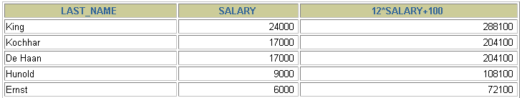

操作符优先级
SELECT last_name, salary, 12*salary+100
FROM employees;
…

Slide 16
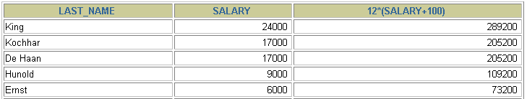

使用括号
SELECT last_name, salary, 12*(salary+100)
FROM employees;
…

Slide 17
空值
空值是无效的，未指定的，未知的或不可预知的值
空值不是空格或者0
在Oracle中null和空字符串是等价的

Slide 18
空值在数学运算中的使用
包含空值的数学表达式的值都为空值

Slide 19
列的别名
给列起别名的两种方式
  AS 别名
  空格 别名

Slide 20
双引号的作用
强制原始大小写执行
转义非法标识符

Slide 21


使用别名
SELECT last_name AS name, commission_pct comm
FROM employees;
…
SELECT last_name "Name", salary*12 "Annual Salary"
FROM employees;
…

Slide 22
字符串连接符
把列与列，列与字符连接在一起
用 ‘||’表示
可以用来‘合成’列

Slide 23
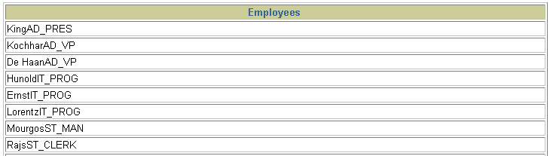
连接符应用举例
SELECT last_name||job_id AS "Employees"
FROM employees;
…

Slide 24

连接符应用举例
SELECT last_name ||' is a '||job_id
AS "Employee Details"
FROM employees;
…

Slide 25
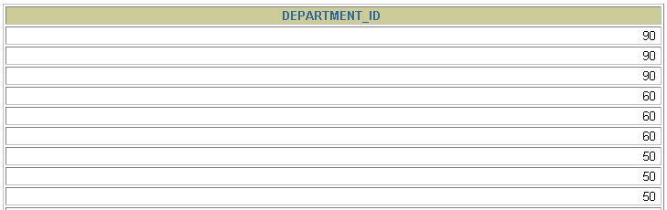
重复行
SELECT department_id
FROM employees;
…

Slide 26

DISTINCT关键字
在 SELECT 子句中使用关键字‘DISTINCT’删除重复行
SELECT DISTINCT department_id
FROM employees;

Slide 27
常用数据类型
字符型
  varchar2(n)：变长字符串,n代表允许的最大字节长度，最大4000字节，例如 varchar2(8)
  char(n)：同上，定长字符串，最大2000字节，例如 char(8) ，长度不够会填充半角空格，查询效率高
  clob：大字符串数据，最大4G ，默认数据在4000字节内，存储在表段空间中，超过4000字节就会用LOB段存储，查询效率低

Slide 28
常用数据类型
数字型
  number:存储整型或者浮点型，最大38位精度
  number(n)：仅存储整数，n代表最大位数 例如number(4) -9999~9999
  number(p,s)：存储浮点数，p代表最大精度，s代表小数位数 例如 number(6,2)

Slide 29
常用数据类型
日期型
  date：存储年月日时分秒，精确到秒
  timestamp(n)：时间戳，精确到纳秒，n代表秒后面的位数 例如 timestamp(3)

Slide 30
不存在的类型
Oracle数据类型没有布尔类型true和false

Slide 31
过滤数据
过滤数据就是按条件检索查询数据
生活中经常我们会用到过滤数据，例如
  查询本手机的话费
  百度我们感兴趣的信息
  预订我们要乘坐的飞机，火车票

Slide 32


在查询中过滤行
EMPLOYEES
…
返回在 90号部门工作的所有员工的信息

Slide 33
过滤
使用WHERE 子句，将不满足条件的行过滤掉。
WHERE 子句紧随 FROM 子句。
SELECT *|{[DISTINCT] column|expression [alias],...}
FROM table
[WHERE condition(s)];

Slide 34

WHERE 子句
SELECT employee_id, last_name, job_id, department_id
FROM employees
WHERE department_id = 90 ;

Slide 35
比较运算
操作符
=
>
>=
<
<=
<>
含义
等于
大于
大于、等于
小于
小于、等于
不等于

Slide 36

比较运算
SELECT last_name, salary
FROM employees
WHERE salary <= 3000;

Slide 37
日期类型比较的问题
日期格式敏感
默认的日期格式是 DD-MON-RR
日期型数据没有常量
Notes:
Where hire_date < ‘1-1月-90’
字符型阴式转换

Slide 38
空值比较的问题
任何值和空值比较结果一定为假

Slide 39
特殊比较运算符
操作符
BETWEEN
...AND...
IN(set)
LIKE
IS NULL
含义
在两个值之间 (包含边界)
等于值列表中的一个
模糊查询
空值

Slide 40
IS NULL
使用 NULL 判断空值。
SELECT last_name, manager_id
FROM employeesWHERE manager_id IS NULL

Slide 41
IS NOT NULL
使用 NULL 判断非空值。
SELECT last_name, manager_id
FROM employeesWHERE manager_id IS NOT NULL

Slide 42
BETWEEN
使用 BETWEEN 运算来显示在一个区间内的值。
SELECT last_name, salary
FROM employees
WHERE salary BETWEEN 2500 AND 3500;
Lower limit
Upper limit

Slide 43
NOT BETWEEN
使用 NOT BETWEEN 运算来显示不在一个区间内的值。
SELECT last_name, salary
FROM employees
WHERE salary NOT BETWEEN 2500 AND 3500;
Lower limit
Upper limit

Slide 44

IN
使用 IN运算显示列表中的值。
SELECT employee_id, last_name, salary, manager_id
FROM employees
WHERE manager_id IN (100, 101, 201);

Slide 45
NOT IN
使用 IN运算显示不在列表中的值。
SELECT employee_id, last_name, salary, manager_id
FROM employees
WHERE manager_id NOT IN (100, 101, 201);

Slide 46
模糊查询的作用
模糊查询是相对于等值查询来说的
主要是通过关键字来查询
  例如只知道一个员工姓名的开头字母
  例如只知道一个地址中间的门牌号
  例如只知道一个商品的后面的名称

Slide 47
LIKE
LIKE比较运算符要配合通配符来使用
  % 代表零个或多个任意字符
  _ 代表一个任意字符
SELECT first_name
FROM employees
WHERE first_name LIKE 'S%';

Slide 48

模糊查询示例
SELECT last_name
FROM employees
WHERE last_name LIKE '_o%';

Slide 49
通配符的转义
可以使用 ESCAPE 标识符 选择‘%’和 ‘_’ 符号

Slide 50
逻辑运算符
操作符
AND
OR
NOT
含义
逻辑与
逻辑或
逻辑否

Slide 51
逻辑与AND
SELECT employee_id, last_name, job_id, salary
FROM employees
WHERE salary >= 10000
AND job_id LIKE '%MAN%';

Slide 52
逻辑或OR
SELECT employee_id, last_name, job_id, salary
FROM employees
WHERE salary >= 10000
OR job_id LIKE '%MAN%';

Slide 53
运算符优先级
优先级
1 算术运算符
2 连接符
3 比较符
4 IS [NOT] NULL, LIKE, [NOT] IN
5 [NOT] BETWEEN
6 NOT
7 AND
8 OR
可以使用括号改变优先级顺序

Slide 54
单引号的转义
字符串常量中的普通单引号字符必须用两个单引号表示
SELECT 'HELLO''WORLD'
FROM dual;
SELECT 'HELLO''WORLD'
FROM dual;

Slide 55

排序
使用 ORDER BY 子句排序
  ASC: 升序（默认）
  DESC: 降序
ORDER BY 子句在SELECT语句的结尾
SELECT last_name, job_id, department_id, hire_date
FROM employees
ORDER BY hire_date ;
…

Slide 56

降序排序
SELECT last_name, job_id, department_id, hire_date
FROM employees
ORDER BY hire_date DESC ;
…

Slide 57
排序表达式
排序表达式可以是以下四种情况
  列名
  别名
  表达式
  列索引
Notes:
ORDER BY salary DESC;
ORDER BY new_sal DESC;
ORDER BY salary*1.5 DESC;
ORDER BY 3 DESC;

Slide 58

多个排序表达式
按照ORDER BY 列表的顺序排序。
可以使用不在SELECT 列表中的列排序。
SELECT last_name, department_id, salary
FROM employees
ORDER BY department_id, salary DESC;
…
Notes:
--排序表达式可以不是列列表中的列
--查询50号部门的员工，按工资降序

Slide 59
总结
书写SELECT语句:
  返回表中的全部数据。
  返回表中指定列的数据。
  使用别名。
使用WHERE 子句过滤数据
  使用比较运算
  使用 BETWEEN, IN, LIKE和 NULL运算
  使用逻辑运算符 AND, OR和NOT
使用 ORDER BY 子句进行排序。
SELECT *|{[DISTINCT] column|expression [alias],...}
FROM table
[WHERE condition(s)]
[ORDER BY {column, expr, alias} [ASC|DESC]];

